Slide 1
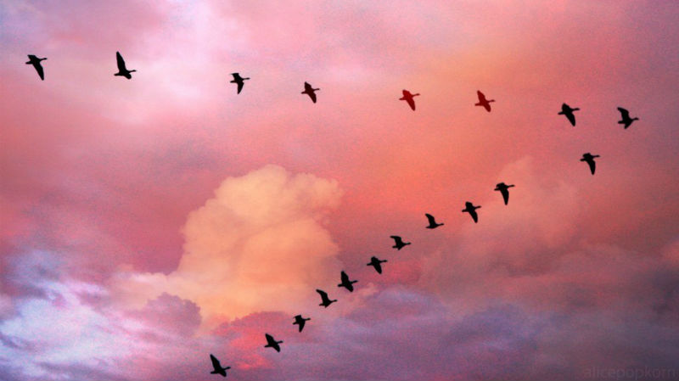
РАССКАЖИТЕ ДЕТЯМ О ПЕРЕЛЁТНЫХ ПТИЦАХ
Воспитатель 2 младшей группы
Орлова О.А

Slide 2
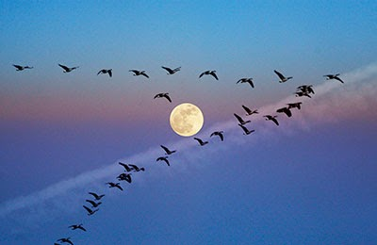
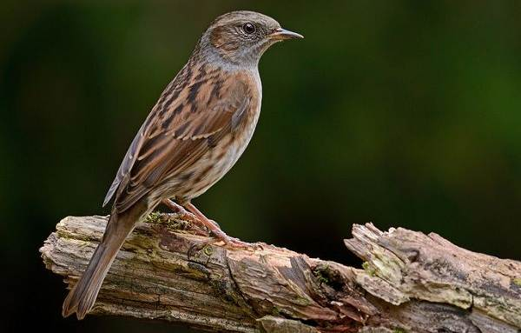
Травка зеленеет, Солнышко блестит; Ласточка с весною В сени к нам летит. С нею солнце краше И весна милей… Прощебечь с дороги Нам привет скорей! Дам тебе я зерен, А ты песню спой, Что из стран далеких Принесла с собой…
(А. Плещеев)

Slide 3
Цель :
помочь родителям в домашних условиях дать знания своим детям о жизни перелетных птиц.
Задачи:
- уточнить и расширить представление о перелётных птицах, об их жизни в весенний период;
- развивать интерес к жизни птиц, воображение, мышление, речь детей, обогащать их словарь;
- воспитывать доброе и заботливое отношение к птицам.

Slide 4
Актуальность
В дошкольном детстве закладываются основы личности, в том числе отношение к природе, окружающему миру.
Формируя гуманное отношение к природе, я стараюсь достичь того, чтобы каждый ребёнок осознал, что человек и природа взаимосвязаны, поэтому забота о природе, на примере – птиц, есть заботы о человеке, и о будущем.
Моя задача заключается в том, чтобы подвести детей к пониманию того, что все мы вместе, и каждый из нас в отдельности, в ответе за друзей наших меньших.

Slide 5
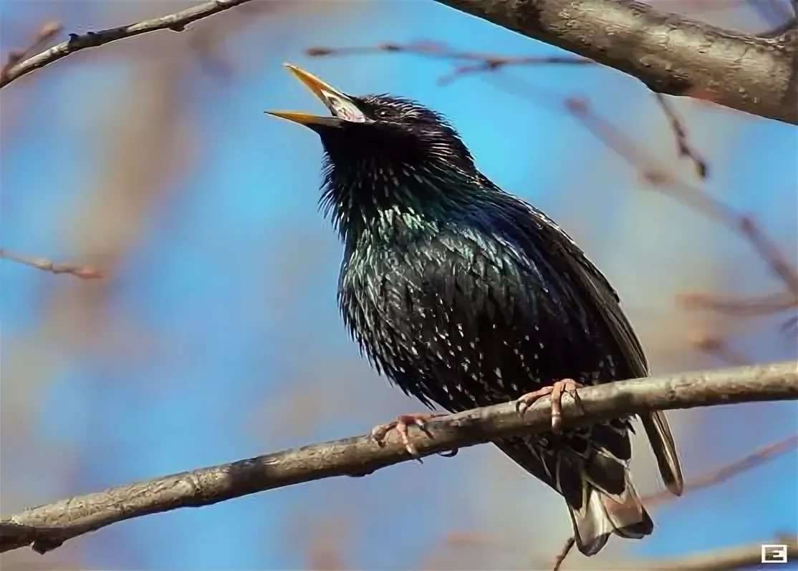
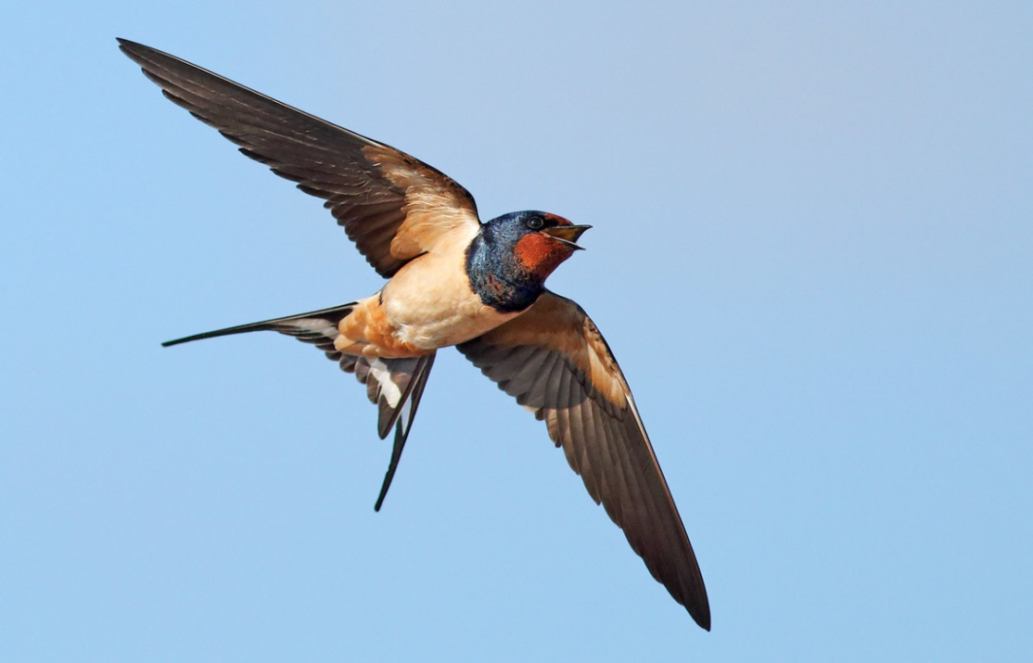
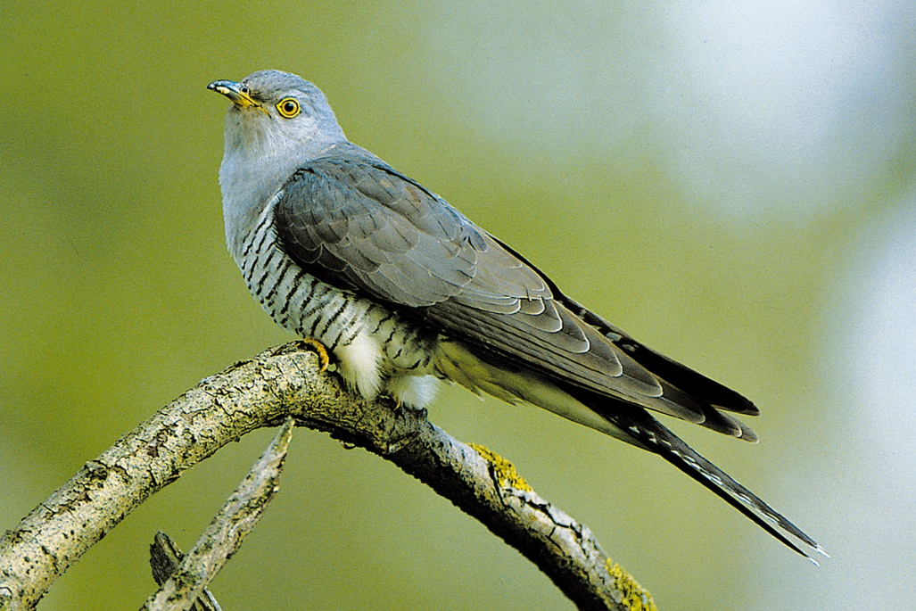

Slide 6
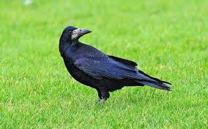
По весне то там, то тут
Песню весело поют:
«Ах, качи, качи, качи,
Прилетели к нам …грачи»

Slide 7
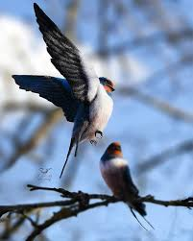
Эту птицу всякий знает,
На лету она хватает
Мух, кузнечиков, сверчков,
Бабочек, стрекоз, жучков
(Ласточка)

Slide 9
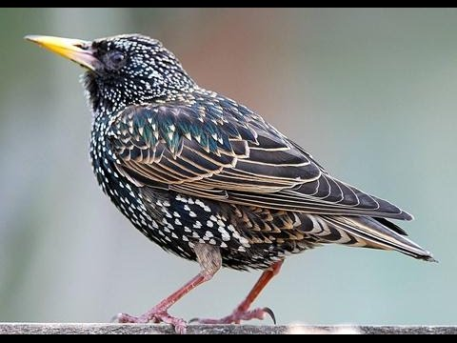
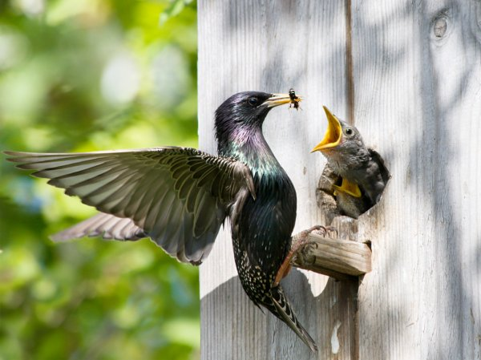
На шесте – дворец,
Во дворце певец.
А зовут его ….. скворец

Slide 10
Не ворона, не синица Как зовется эта птица? Примостилась на суку Раздалось вокруг «ку-ку»

Slide 11
Стишки о перелётных птицах

Slide 13
Дидактические игры
«Назови птицу»
Цель: учить детей узнавать и называть птиц; развивать зрительную память, мышление; воспитывать любовь к природе.
Материал: картинки птиц (воробей, голубь, ворона, клёст, снегирь, синица).
Ход игры:
Перед детьми выставлены картинки птиц, а воспитатель предлагает им назвать их. Ребенок называет птицу, показывает картинку с её изображением. Остальные дети знаками показывают, согласны они или нет.( кивок или поворот головы; один или два хлопка; большой палец вверх или вниз)
«Какой птицы не стало»
Цель: продолжать учить детей узнать и называть птиц; развивать зрительную память, внимательность воспитывать исполнительность.
Материал: карточки с изображением птиц, наборное полотно.
Ход игры:
Воспитатель предлагает детям внимательно посмотреть на игровое поле (стол, доска, фланелеграф), назвать всех птиц, затем закрыть глаза. Он прячет одну птичку, а дети, открыв глаза, должны угадать, кого спрятал воспитатель.

Slide 14
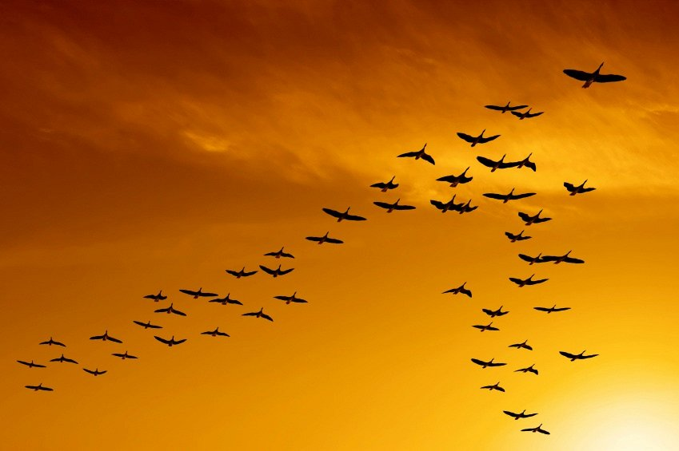
Подвижные игры
«Птички в гнёздышках»
Цель: учить детей ходить и бегать врассыпную, не наталкиваясь друг на друга; приучать их быстро действовать по сигналу воспитателя, помогать друг другу.
Описание. С одной стороны площадки свободно раскладывают обручи («гнёздышки») по количеству детей. Каждый ребёнок («птичка») стоит в своём «гнёздышке». По сигналу воспитателя дети – «птички» выбегают из обручей – «гнёзд» - и разбегаются по всей площадке. Воспитатель имитирует кормление «птиц» то в одном, то в другом конце площадки: дети присаживаются на корточки, ударяя кончиками пальцев по коленям – «клюют» корм. «Полетели птички в гнёзда!» - говорит воспитатель, дети бегут к обручам и становятся в любой свободный обруч. Игра повторяется. Когда игра будет усвоена детьми, можно ввести новые правила: разложить 3-4 больших обруча – «в гнезде живёт несколько птиц». На сигнал: «Полетели птицы в гнёзда» - дети бегут, в каждый обруч встают 2-3 детей. Воспитатель следит, чтобы они не толкались, а помогали друг другу встать в обруч, использовали всю площадь, выделенную для игры.

Slide 15
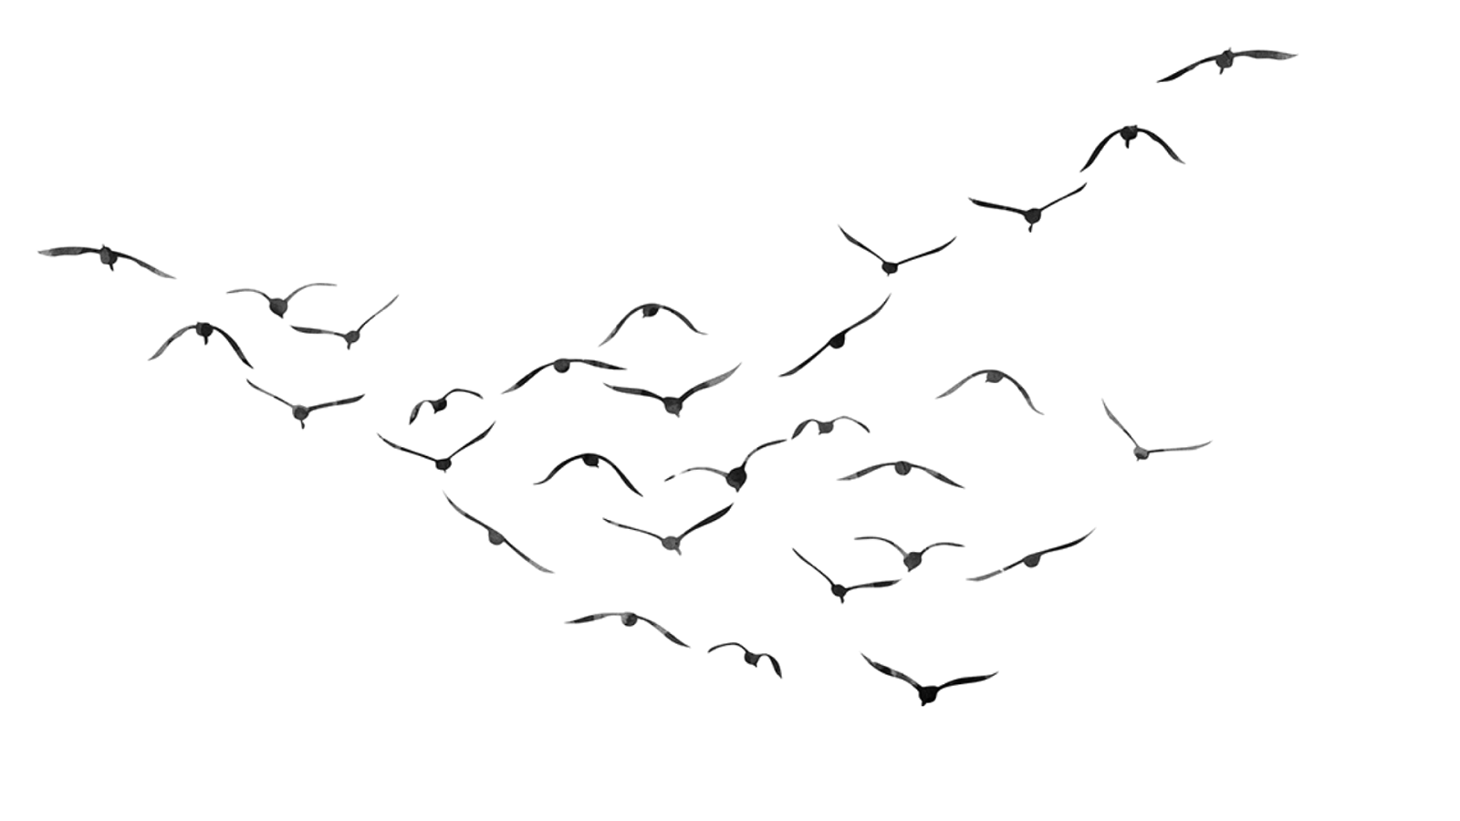
Подвижная игра «Птички летают»
Цель: учить детей спрыгивать с невысоких предметов, бегать врассыпную, действовать только по сигналу; приучать малышей помогать друг другу.
Дети становятся на небольшое возвышение – доску, кубики, бруски (высота 5-10 см) – по одной стороне площадки. Воспитатель говорит: «На улице солнышко светит, все птички вылетают из гнёздышек, ищут зёрнышки, крошки». Дети спрыгивают с возвышений, «летают» (бегают, размахивая руками – «крыльями»), приседают, «клюют» зёрнышки (стучат пальчиками по земле). Со словами воспитателя: «Дождик пошёл! Все птички спрятались в гнёздышки!» - дети бегут на свои места. Перед игрой воспитатель должен приготовить невысокие скамеечки или такое количество кубиков, брусков, чтобы хватило всем желающим играть. Расположить их надо в одной стороне площадки на достаточном расстоянии друг от друга, чтобы дети не толкались и могли свободно занять свои места. Нужно показать детям, как мягко спрыгивать, помочь им подняться на возвышение после бега. При повторении игры сигнал можно давать одним словом: «Солнышко!» или «Дождик!» Дети должны знать, по какому сигналу что нужно делать.

Slide 16
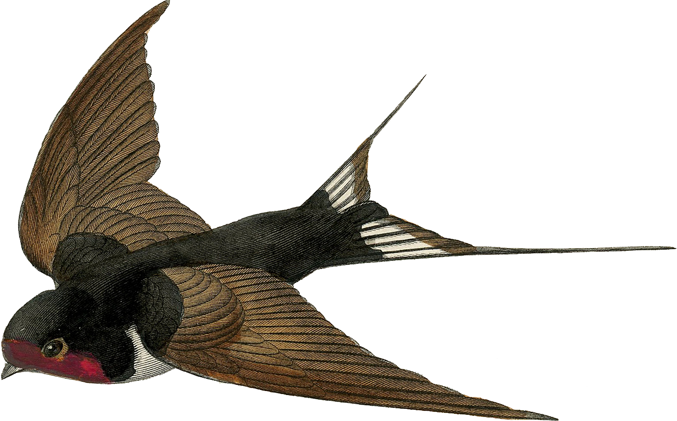
«Птички, раз! Птички, два!»
Цель: упражнять детей в выполнении движений, учить счету.
Ход игры:
Воспитатель говорит: «Сейчас будем играть. Сколько
у птички лапок? А глазок, крылышек?»
Птички, раз! (Дети выдвигают вперед одну ногу.)
Птички, два! (Выдвигают другую ногу.)
Скок-скок-скок! (Дети скачут на обеих ногах.)
Птички, раз! (Дети поднимают крылышко.)
Птички, два! (Поднимают крылышко.)
Хлоп! Хлоп! Хлоп! (Дети хлопают в ладоши.)
Птички, раз! (Дети закрывают рукой один глаз.)
Птички, два! (Закрывают другой глаз.)
«Птички» открывают глаза и бегают, машут крылышками, чирикают, пищат. Воспитатель: «Все, улетели!»
По желанию детей игра повторяется 2—3 раза.

Slide 17
Список литературы:
Вахрушев А.А., Кочемасова Е.Е., Акимова Ю.А., Белова И.К. Здравствуй мир! Окружающий мир для дошкольников. — М.: Баласс, 2001.
Николаева С.Н. Экологическое воспитание младших дошкольников. М., 2002.
Маханева М.Д. Экологическое развитие детей дошкольного и младшего школьного возраста. М., 2004.
А. Никифорова. Сборник программно- методических материалов по изучению родного края.
Серия «Мир в картинках» (мир природы).
«Перелетные птицы» – М: Мозаика - Синтез, 2005-2010.
Серия «Расскажите детям о птицах» (Мир природы).

